Slide 1
Осенние месяцы
История названий

Slide 2
Осень – время года, когда день становится короче, наступают первые заморозки, солнце больше не светит так ярко. В то же время осень – это разнообразие красок, каждый день сменяющих друг друга. Подметив такую двойственность, Александр Сергеевич Пушкин, сам большой любитель этого времени года, писал «Унылая пора! Очей очарованье!». Ведь осень – это и жёлтые берёзы, и красные клёны, и зелёные, несмотря ни на что, ели. Не зря ей посвящено так много поэтических, музыкальных и живописных произведений.

Slide 3
В России осень составляют три месяца:
сентябрь,
октябрь
и ноябрь.
Изначально осенние месяцы назывались совершенно по-другому. Наши предки давали имена месяцам по их временной связи с явлениями природы и хозяйственными делами.

Slide 4
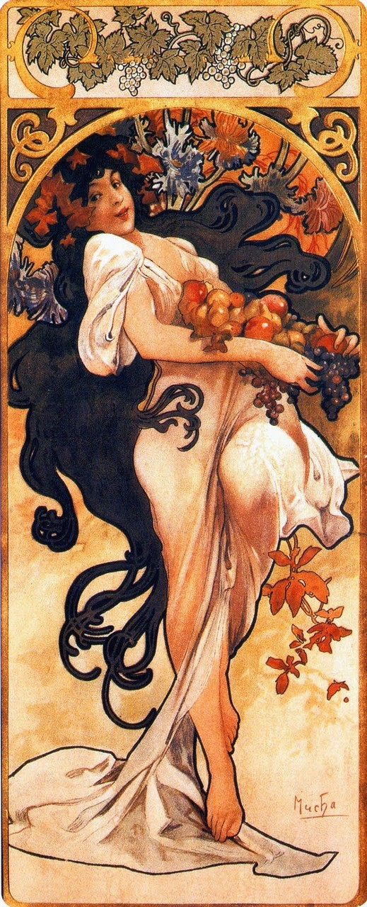
Сентябрь
Так, сентябрь раньше назывался «рюен» или «ревун» по завываниям ветра и диких животных. Но не все славяне одинаково называли месяца.
В другой части страны сентябрь назывался «хмурень» из-за погодных условий: небо начинают заволакивать тучи, часто идут дожди, а также «вересень» из-за цветущего в это время вереска.

Slide 5
Сентябрь
В XV веке сентябрь стал первым месяцем в году, и Новый год отмечали 1 сентября. Пётр I своим указом 1699 года поменял летоисчисление и перенёс Новый год на 1 января. В этот день он празднуется до сих пор.

Slide 6
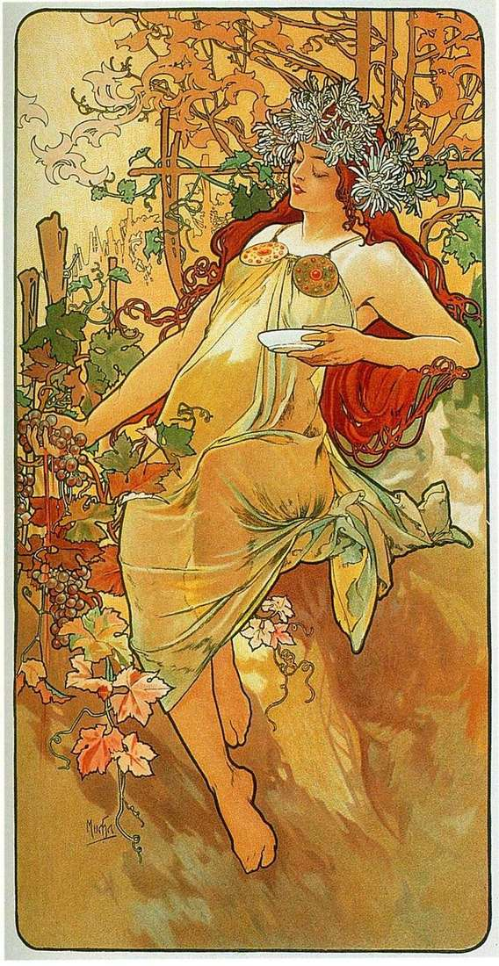
Октябрь
Октябрь раньше был «листопадом» из-за облетающих жёлтых и красных листьев.
Также имел название «грязник» из-за дождей, размывающих дороги и превращающих их в грязь.

Slide 7
Октябрь
А еще его называли «свадебник» из-за свадеб, которые в это время традиционно справлялись крестьянами.
Началом свадебного сезона считалось 8 октября или Сергей Капустник. В этот день молодёжь собиралась вместе рубить и толочь капусту с обязательными шутками и песнями.
По одной из версий от этих мероприятий произошли современные капустники – самодеятельные представления юмористического характера.

Slide 8
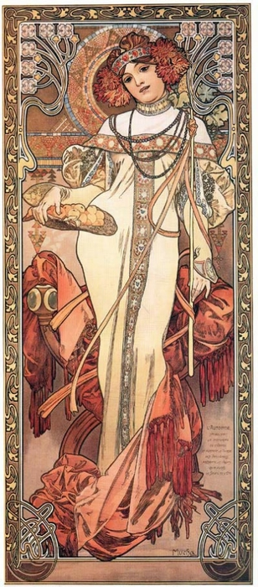
Ноябрь
Ноябрь назывался «груден» или «грудень» из-за обилия груды – замерзшей грязи и земли, лежащей по дорогам.
12 ноября отмечается синичкин день. По народным приметам именно в этот день птицы перелетают из холодных мест поближе к городам и сёлам, домам людей.

Slide 9
Ноябрь
Считалось, что 22 ноября зима начинает вступать в свои права и по погоде в этот день можно предсказать, какими будут дальнейшие месяцы, вплоть до мая; а также будущий урожай.

Slide 10
Староримский календарь
Используемые сейчас в русском языке названия осенних месяцев заимствованы из староримского календаря, в котором год начинался с марта, поэтому осенние месяцы были седьмым, восьмым и девятым, что и отразилось в их названиях: septem – семь, octo – восемь, novem – девять. Многие страны западной Европы, например, Англия, Франция, Голландия, Дания и Испания, также заимствовали названия месяцев у древних римлян.

Slide 11
Осень во Франции
В конце XVIII века называть месяцы по явлениям природы решили и французы. С принятием нового календаря сентябрь стал вандемьером или месяцем сбора винограда, октябрь – брюмером или месяцем туманов, а ноябрь – фримером или месяцем заморозков. Однако этот календарь просуществовал всего 13 лет и был отменён Наполеоном.

Slide 12
Осень в Китае и Японии
По своему порядку в году месяцы называются и в Китае, но там, в отличие от римлян, год изначально начинался с января, поэтому сентябрь, октябрь и ноябрь в Китае называются девятая луна, десятая луна и одиннадцатая луна, поскольку календарь в Китае лунный. В Японии месяцы называются аналогично, потому что календарную систему японцы заимствовали у китайцев.

Slide 13
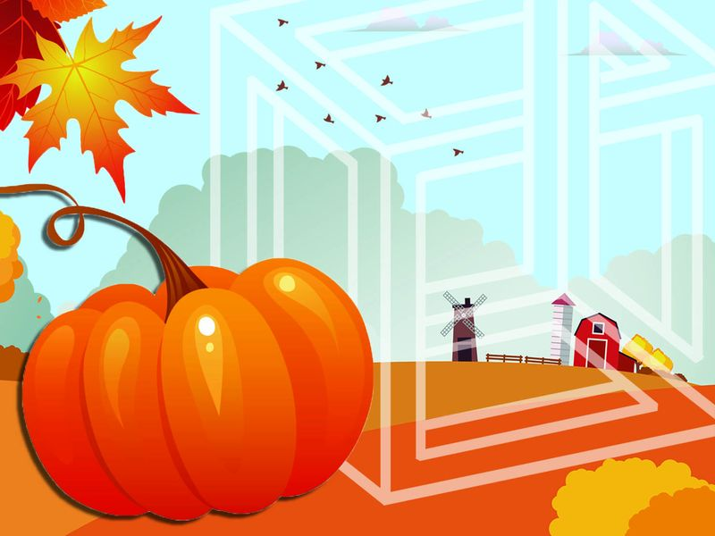
Приглашаем принять участие в онлайн-викторине «Осенний эрудит» на сайте Центра «Эрудит» и проверить, хорошо ли вы знаете это время года!

